Slide 1
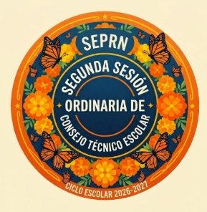

Slide 2





Comunidad de Aprendizaje
de la
Subdirección de Educación Primaria en la Región Nezahualcóyotl
Reunión de Preparación de la Segunda Sesión Ordinaria (CTE).
26 de octubre de 2026 | 09:00 horas
| Modalidad: Presencial

Slide 3

El vuelo eterno de
las mariposas.

Slide 4
Presentación
Estimadas agentes educativas, maestras, directoras y supervisoras, estimados agentes educativos, maestros, directores y supervisores:
En el marco de la instrucción de la Presidenta de la República para cumplir con el Compromiso Presidencial número 27: “Desaparece la USICAMM. Nuevo sistema de contratación y promoción de maestros”, se ha dispuesto que la Segunda Sesión Ordinaria del Consejo Técnico Escolar del ciclo 2026-2027 se destine a deliberar acerca de las principales características que deberá tener el nuevo sistema que regula la carrera de las maestras y los maestros.
A partir de los resultados del Cuestionario Diagnóstico que se aplicó durante la Fase Intensiva del Consejo Técnico Escolar, se identificaron cinco temas prioritarios sobre los cuales se ha diseñado el presente ejercicio, el cual tiene como propósito abrir un espacio de consulta para que sean las maestras y los maestros quienes determinen el modelo que garantice sus derechos laborales, brinde certeza a su trayectoria profesional, favorezca la transparencia y evite prácticas clientelares o de corrupción.

Slide 5
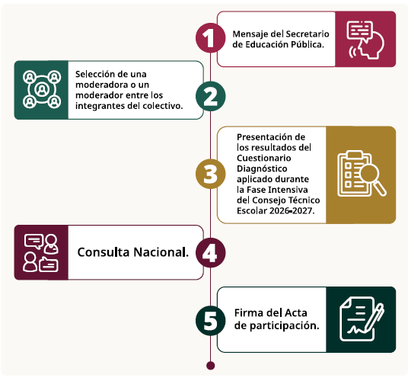

Agenda de trabajo
A continuación, se presenta el esquema de trabajo para el desarrollo de la Consulta:

Slide 6
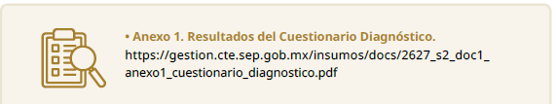
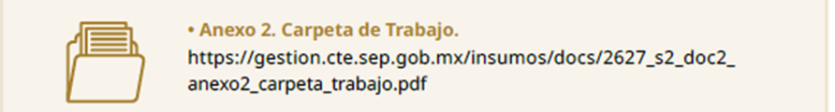

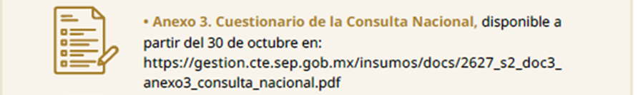
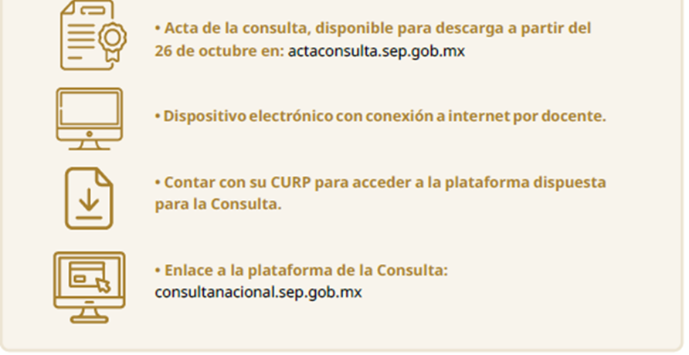
Materiales
Para el adecuado desarrollo de la Consulta, se recomienda disponer, además de este documento, de los siguientes materiales y recursos:

Slide 7
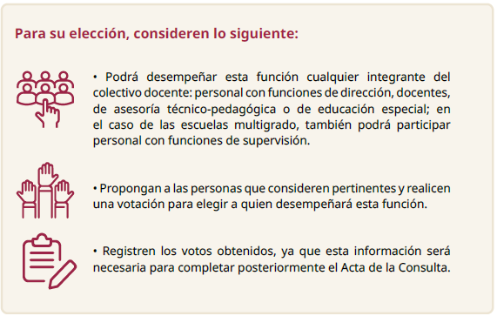
Actividades sugeridas
1. Observen el video del mensaje del Maestro Mario Delgado Carrillo, Secretario de Educación Pública, el cual contribuye a orientar el trabajo de esta sesión.
2. Elijan a una o un integrante del colectivo docente para que funja como moderadora o moderador de la Consulta. Esta persona será responsable de presentar los resultados del Cuestionario Diagnóstico aplicado durante la Fase Intensiva del Consejo Técnico Escolar 2026-2027, así como de completar el Acta de la Consulta.

Slide 8
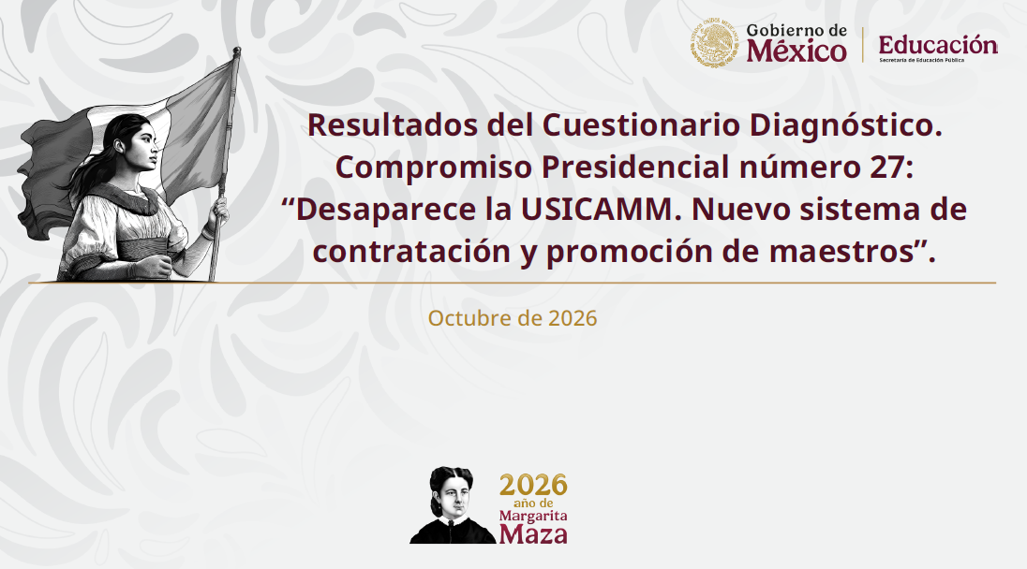
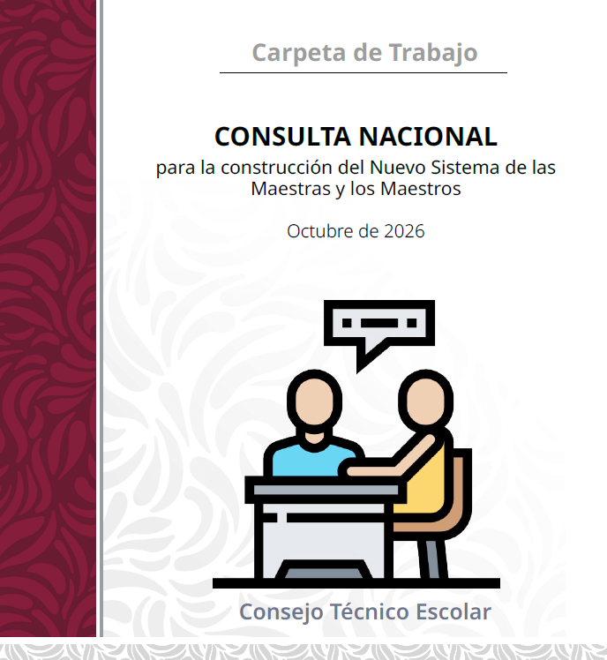
Anexo 1.
3. Presentación de Resultados del Cuestionario Diagnóstico
Con apoyo de la moderadora o el moderador, analicen los Resultados del Cuestionario Diagnóstico, utilicen la Presentación que se incluye en el Anexo 1.
Posteriormente, con la finalidad de que cada integrante del colectivo pueda emitir su opinión de manera informada en torno a cómo transformar el sistema de carrera docente, se les invita a revisar la Carpeta de trabajo, en la que se describe el funcionamiento actual del sistema para la carrera de las maestras y los maestros, disponible en el Anexo 2.
Anexo 2.

Slide 9
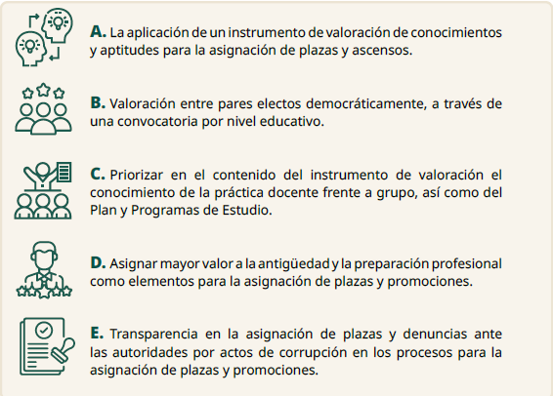
4. Consulta Nacional
A partir de las respuestas de las maestras y los maestros al Cuestionario Diagnóstico, aplicado del 26 al 28 de agosto de 2026, se identificaron los siguientes cinco temas principales:

Slide 10
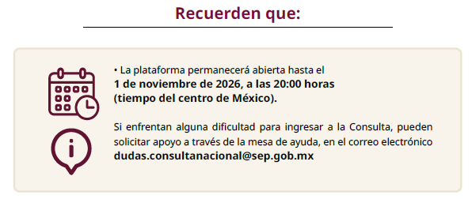
5. Firma del Acta
Una vez concluido el proceso, se sugiere revisar en plenaria el Acta de la Consulta, requisitar la información y dar lectura a su contenido. Posteriormente, el Acta deberá entregarse a la directora o al director de la escuela para su envío a la Supervisión Escolar.

Slide 11
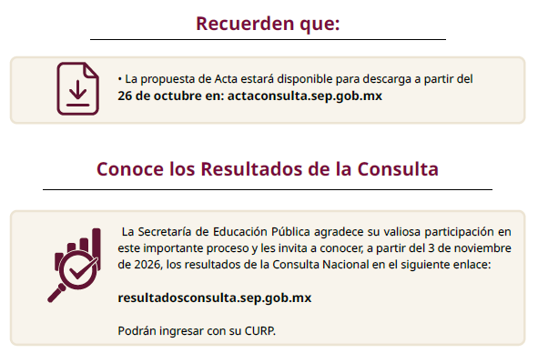

Slide 12
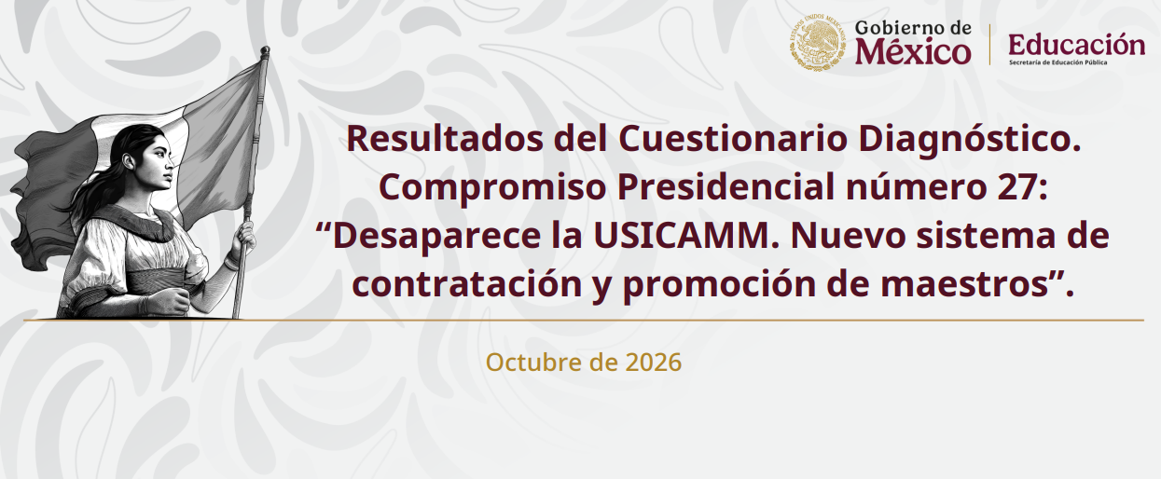

Slide 13
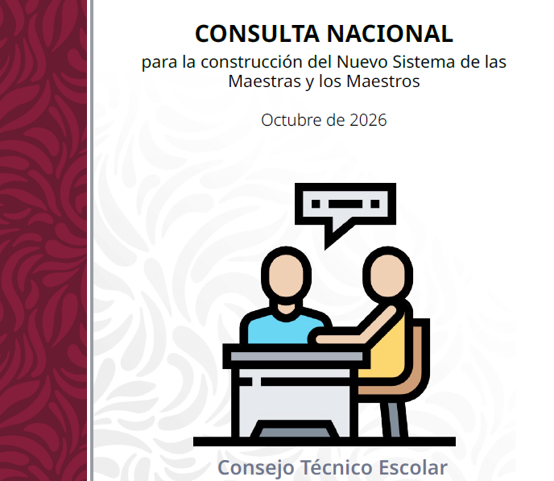

Slide 14
I. Introducción
II. ¿Conoces cómo opera el sistema para la carrera de las maestras y los maestros?
III. ¿Sabes cuáles son los procesos del sistema para la carrera de las maestras y los maestros?
a) ADMISIÓN
b) PROMOCIÓN
Promoción Vertical
Promoción por horas adicionales
Promoción horizontal
Reconocimiento a la profesionalización (Beca Comisión)
Reconocimiento a la asesoría, apoyo y acompañamiento (Tutoría, asesoría técnica y asesoría técnica pedagógica)
Cambios de centro de trabajo
IV. ¿Qué dificultades han identificado las maestras y los maestros?
Experiencias
Conclusión General

Slide 15


